Slide 1
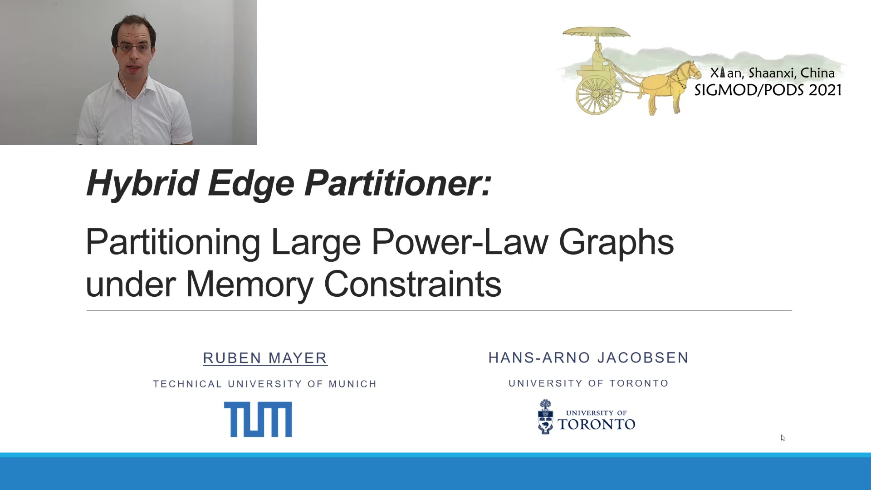
Notes:
我讲的是今年mod上的一篇关于图划分（graph partitioning 图分割、图分区）相关算法的一篇文章。题目是混合边划分，在内存约束下划分大型幂律图，作者是慕尼黑工业大学的ru ben mai er 和多伦多大学的ya ka pu sen。这篇论文的创新点和其精髓就在其第一个单词 hybrid。虽然都是分割，但与大家熟知的图像识别领域中的那种图像分割（image partitioning）不同。这里的图划分可以看作是对现实世界中大型图结构数据进行挖掘处理的一个前置步骤，使其更好地适应专门的分布式图计算系统。搞知识图谱的对这种应该图划分比较熟悉，他们的知识图谱划分有一定的重叠。

Slide 2
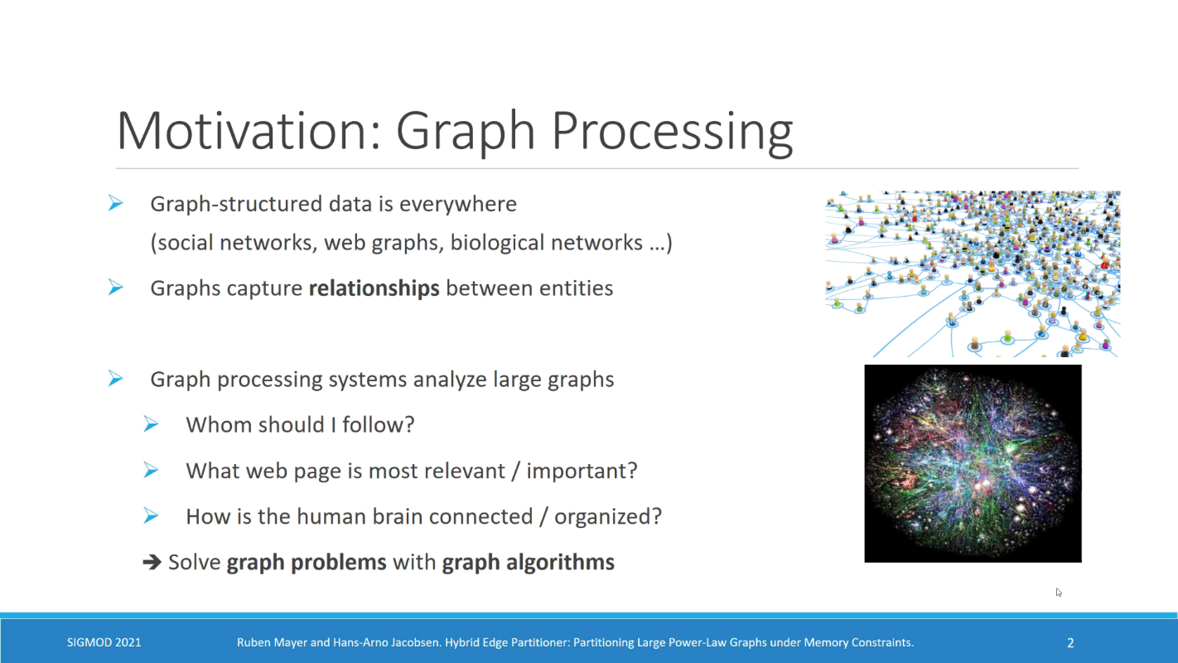
Notes:
当下，图结构化的数据无处不在，如社交网络、网络图（超链接链接的网页）、生物网络等。我们是绕不开图的。
我们利用图处理系统来分析这些大型图片。
社交网络中的我应该关注谁、在意谁？以及预测当下两个不相关的实体之间将来可能存在联系、有交集吗？
互联网中那些网页是相对重要的？（重要就意味着更多的网页指向它，较大流量，流量意味着利润，在其上投放广告、推荐商品等）
人脑是怎么组织、连接的？即使当今最先进最复杂的神经网络模型依旧不能完全比肩我们的人脑。
我们利用专门的图算法来解决这些图的相关问题

Slide 3
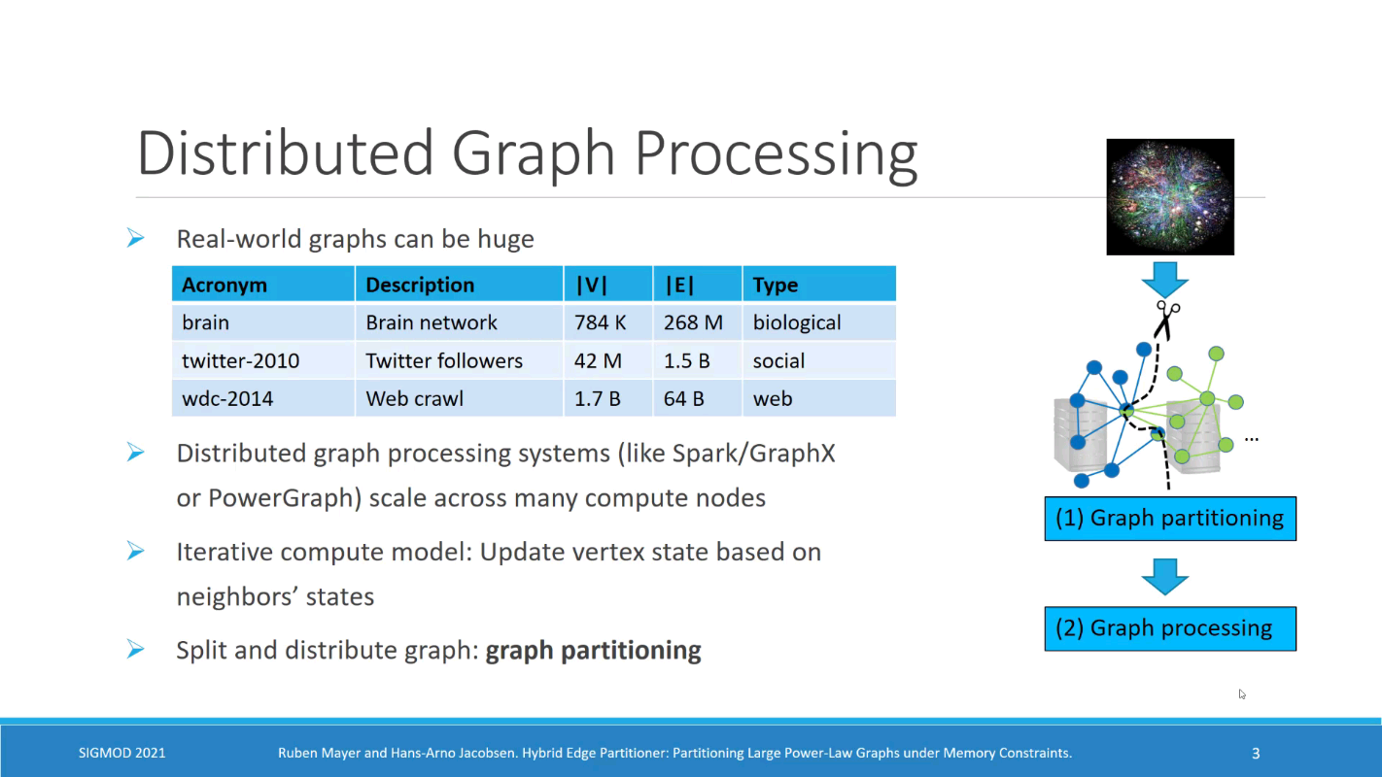
Notes:
K 10*3 一千 ，M 10*6 一百万 ，B 10*9 十亿 78万 2亿7千万 、4千2百万 15亿、17亿 640亿
现阶段对这种大型图结构数据的处理主要是借助于分布式图计算系统，分布式图形处理系统 横跨许多计算机节点
图划分是将一个特别大的图结构数据分成一系列合适的子图去适应分布式系统，每个子图存储在一台机器上，子图之间可以并行化执行，如果当前子图需要其他子图的信息就需要通讯开销，迭代的计算模型借助邻接顶点进行状态同步更新。而图划分的方式影响着每台机器存储代价和机器之间通讯代价。

Slide 4


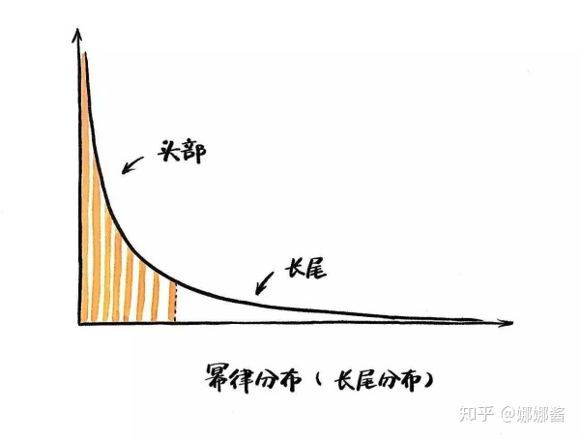
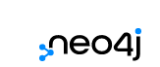
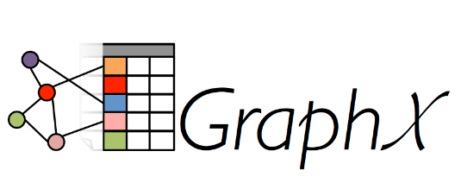
Pregel: a system for large-scale graph processing
Pregel、Giraph、GraphLab、PowerGraph、 Spark/GraphX、Neo4j和Trinity
Notes:
图计算的实际应用非常广泛，因此自 Pregel 公开之后，十年间诸多开源的方案涌现出来，出现了许多用于管理和处理图结构化数据的专门框架。
Facebook 的giraph
GraphLab实际上是一个机器学习框架，里面实现了非常多的机器学习算法。其实平时我们狭义上说的GraphLab图计算指的就是PowerGraph，而PowerGraph后来被集成到GraphLab后只是GraphLab一个主要的底层框架。
niu fao jie Neo4j是一个世界领先的开源的基于图的数据库。 它是使用Java语言完全开发的。
所有这些系统都有一个基本特性：它们将一个大型图分布在多台机器上，并计算可能跨越整个图的全局查询，因此为了回答这些查询，多台机器之间的通信是不可避免的。借助于分布式系统，在分布式系统内部对图结构化数据进行管理和处理，以较小的通信开销和查询用时解决了图处理问题。借助于诸多成熟的图处理算法和分布式，当下怎么处理图不是难题，图划分还是难点。
但最理想的图划分是NP-hard问题，除去计算时间复杂度，庞大的内存开销也是需要考虑的因素。

Slide 5
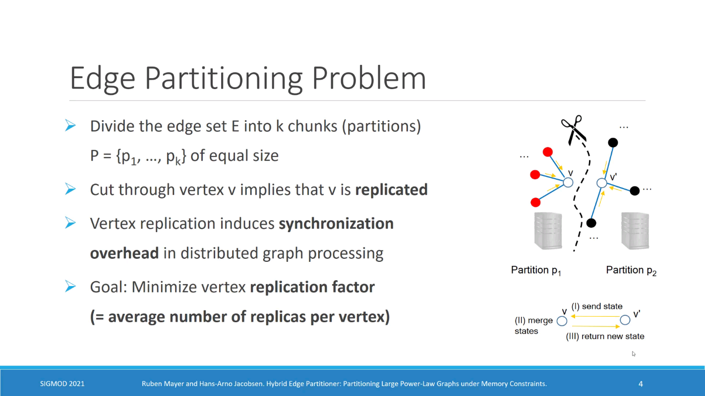
Notes:
一副无向无权图，边集分为平均的k份，---负载均衡问题
当一个顶点𝑣 被一个分区覆盖，我们也说这个这个顶点𝑣在该分区中被复制。在例子中，顶点v在两个分区上被复制，而其他顶点仅在单个分区上被复制。复制顶点v会诱发两台机器之间的通信，这两台机器可能执行跨整个图的查询。例如，顶点v的状态需要在分布式图形处理算法的每次迭代中同步。通过降低复制因子，处理查询的分布式计算节点之间的同步量因此也降低了。
现在，图划分的优化目标是最小化复制因子，Rf因子也是后期评估划分好坏的重要指标。
还有一个问题：是最优的边划分是NP-hard问题，这是算法中的一个概念。
P问题都可以在 多项式时间内解决的问题。
NP问题是可以在多项式的时间里验证一个解，或者是可以在多项式的时间里猜到一个解。 NPC：-NP完全问题
NP-hard Problem:
对于问题，若所有的 NP 问题都可以约化到它。（NP-Hard问题要比 NPC问题的范围广）
P是否等于NP的问题，即能用多项式时间验证解的问题是否能在多项式时间内找出解，是计算机与算法方面的重大问题。
迄今为止，这类问题中没有一个找到有效算法。倾向于接受NP完全问题和NP难题不存在有效算法这一猜想，认为这类问题的大型实例不能用精确算法求解，必须寻求这类问题的有效的近似算法。

Slide 6
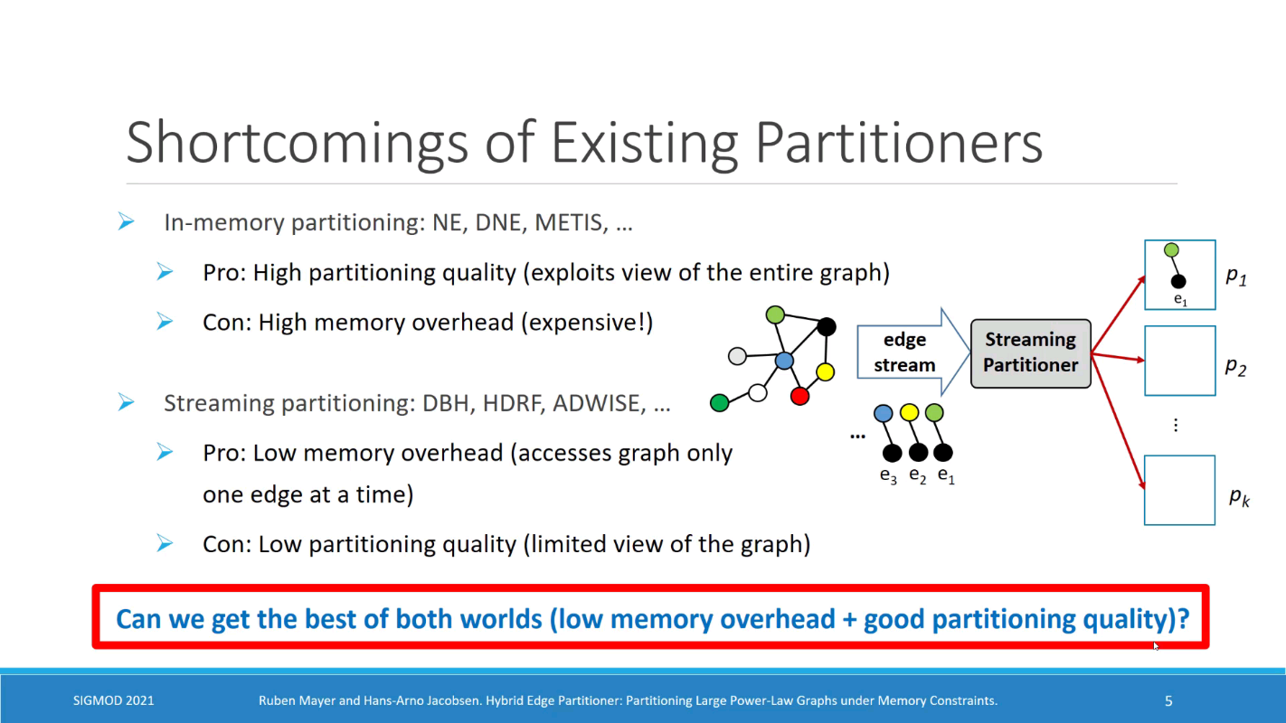
Notes:
现有分区方法的缺点：图划分领域基本被二分天下，内存中划分和流式划分
内存中的划分算法将完整的图加载到内存中，因此，具有在任何时间将任何边分配给任何分区的充分灵活性。内存中划分算法即使在具有挑战性的图上也可能产生非常高的分区质量，但不足是会消耗大量内存。
流式划分算法通过边流，一次只查看一个（或少量）边。流式划分算法消耗的内存很少，但即使通过基于窗口的流和多通道流等复杂技术对其进行改进，它也不会在所有图形上产生与内存中划分算法相同的最佳分区质量。
目前，主要依赖流式划分算法来减少内存开销。虽然最先进的流式划分算法在一些图上实现了较高的划分质量，但它们仍然不能完全与内存中的划分器竞争。
在当前的图划分系统中，用户必须从这两个选项中的一个，要么提供一台非常大的机器（或一组机器）来获得良好的分区质量，要么使用一台小机器获得较差的分区质量。
这两种图划分方法没有那种是完全令人满意的。
计算机中的妥协问题，从两个极端解决办法中找到一个平衡。短时间很难找到新的方法，作者对现有的算法进行了一个混合。我们可以借鉴

Slide 7
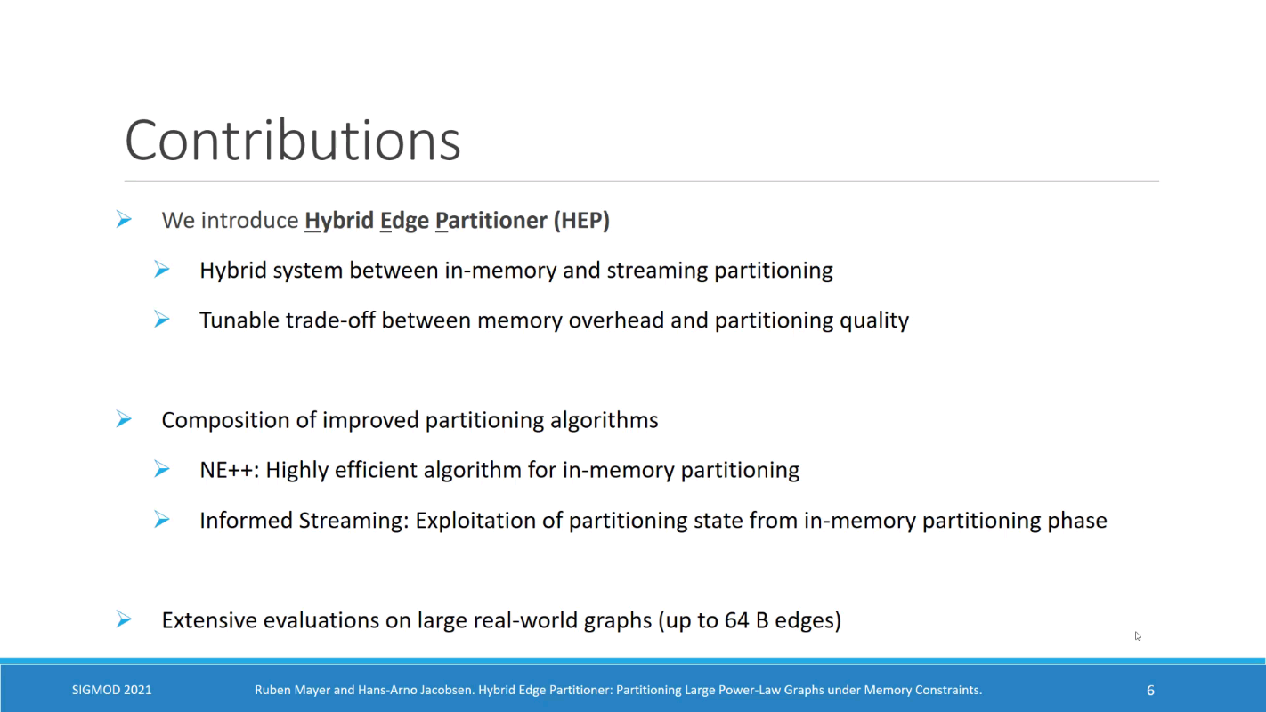
Notes:
打破了之前纯内存法或纯流划分法
内存开销可调 混合的程度
NE算法的优化改进，相同的分区质量 更低的内存开销与运行时间

Slide 8
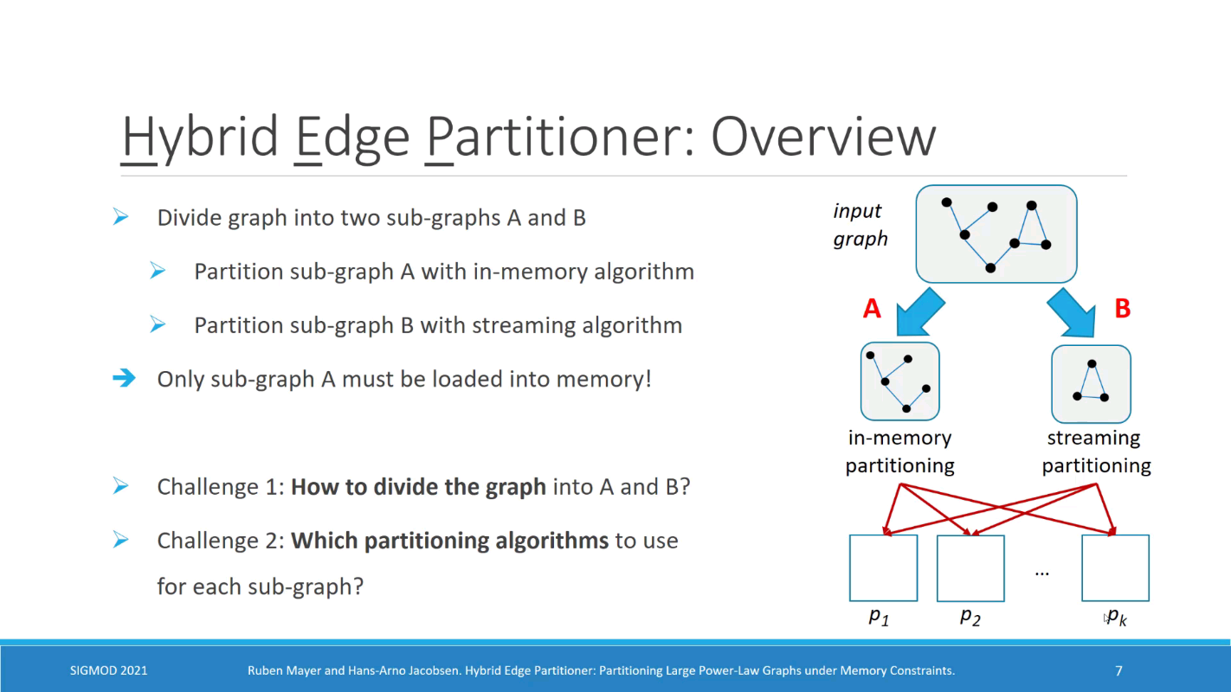
Notes:
A上可以获得较高的分区质量 及较低的复制因子
B上呢采用流式划分，总体的内存开销就会降低

Slide 9
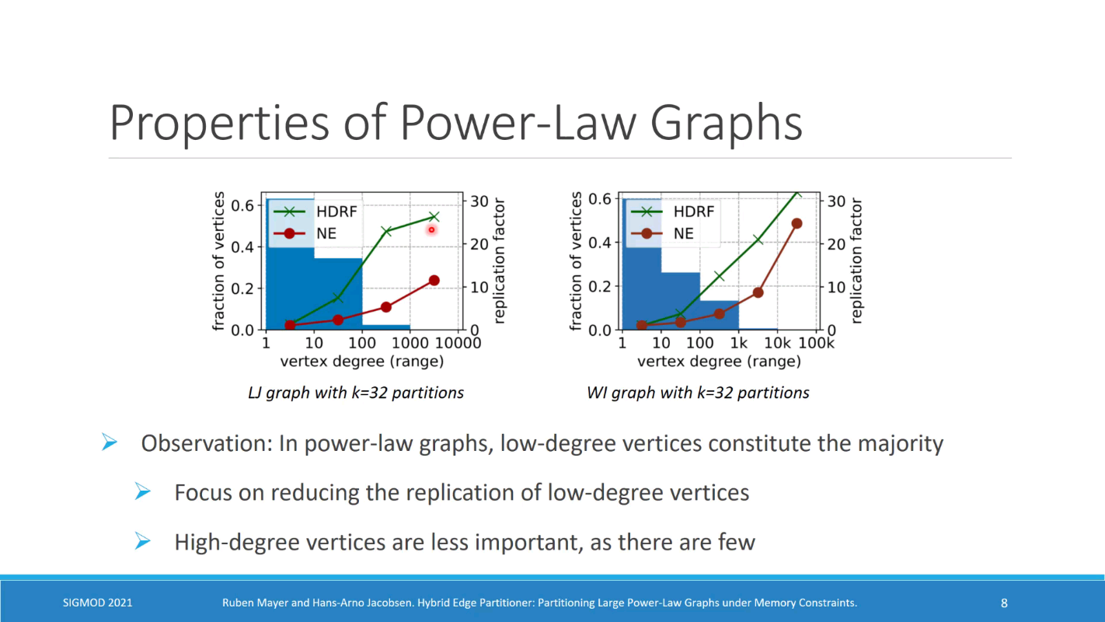
Notes:
前面介绍了幂律分布，现在通过实验验证幂律图的一些特性
低度顶点占多数
右侧还给出了不同度对应的复制因子，高度顶点的复制因子明显高于低度顶点的
这两种算法都是度感知的算法 通过关注绝大多数低度顶点的复制因子上，

Slide 10
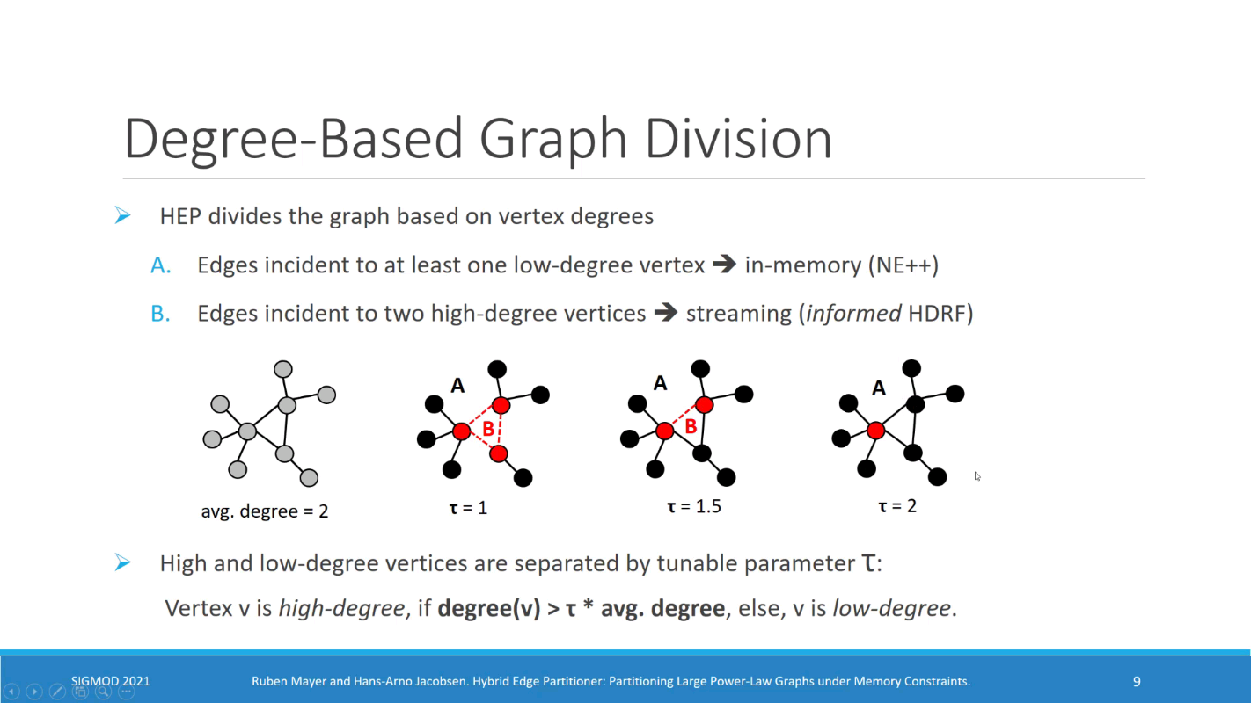
Notes:
Hep和之前的算法设计思路一致，基于顶点的度来进行划分
但是多高的度才算高呢？需要确切的定义

Slide 11
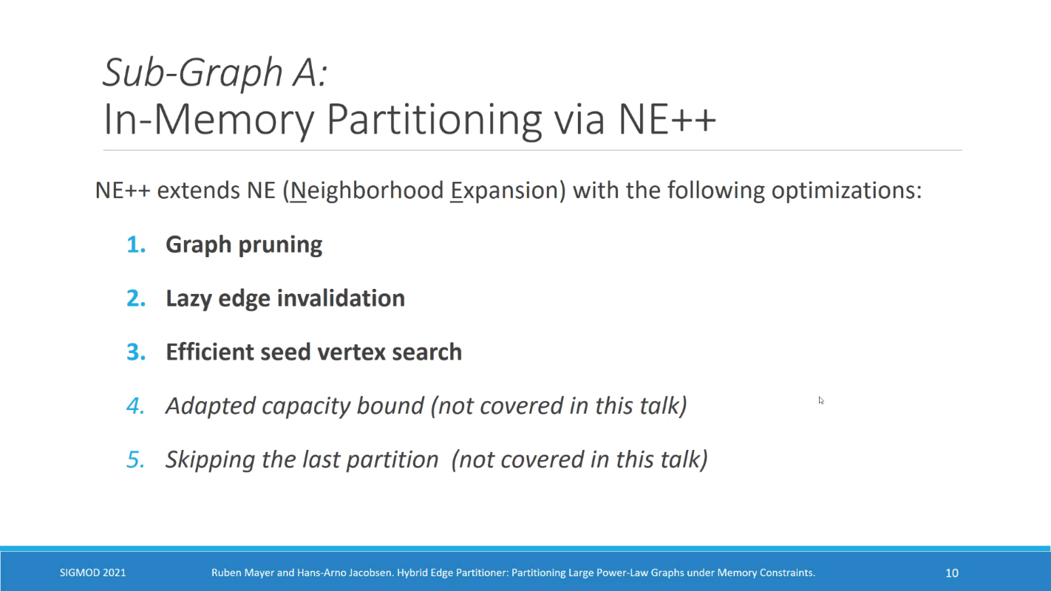
Notes:
4.动态负载均衡 也是一个np-hard问题
5.最后一个分区的构建 不同情况不同策略

Slide 12
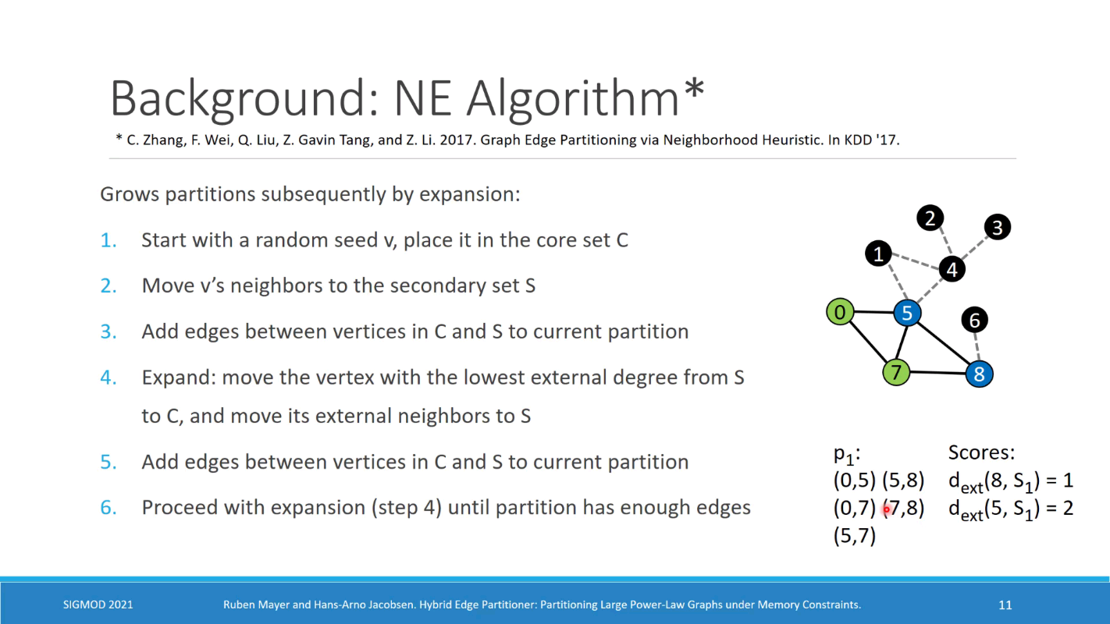

Slide 13
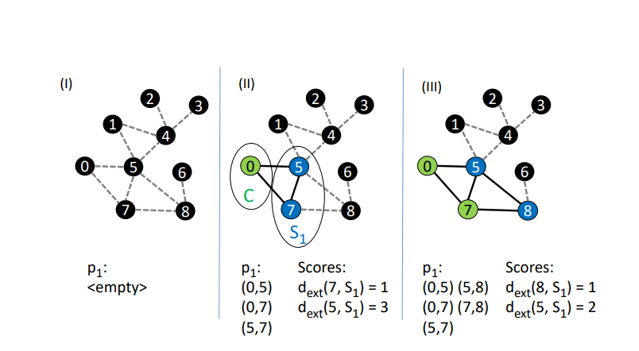
Notes:
整个过程也比较简单基础，但是人家围绕一个算法就是一篇顶会，这个算法肯定不止于此。
NE的局限性。我们确定了NE的以下限制。
（1）必须将完整的图形加载到内存中。这可防止NE用于划分超出可用计算节点内存容量的图形。
（2）NE将每个边分配给对应分区后都有一个标记过程。这会导致大量内存和运行开销。

Slide 14
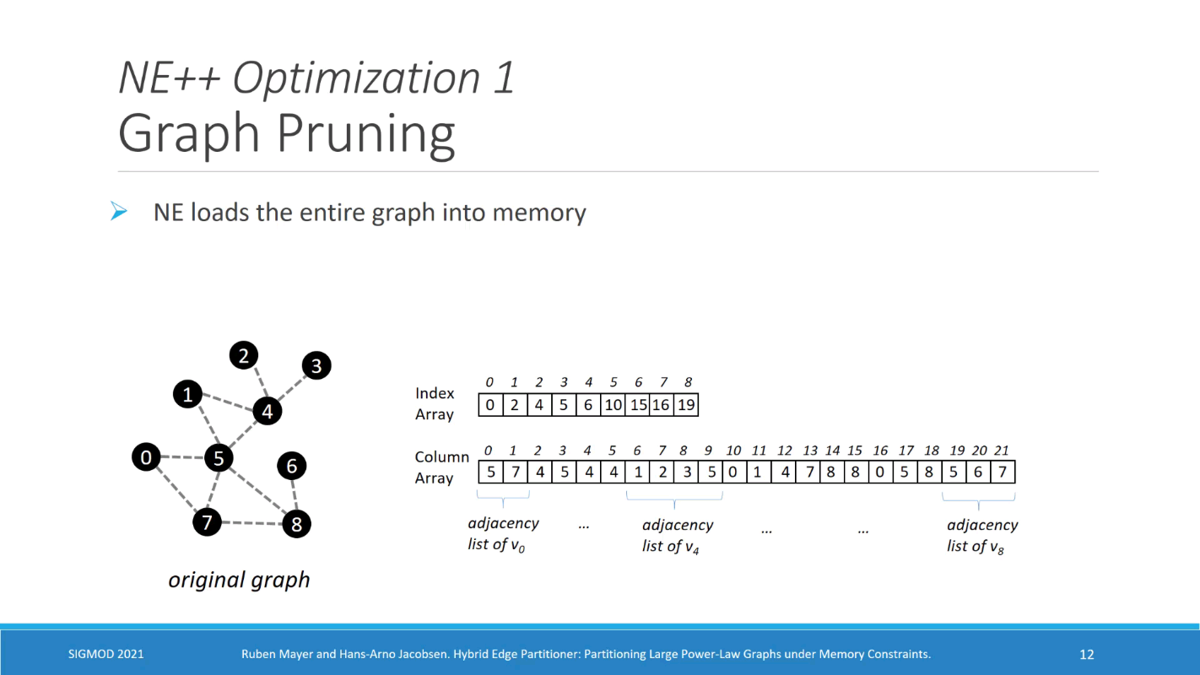

Slide 15
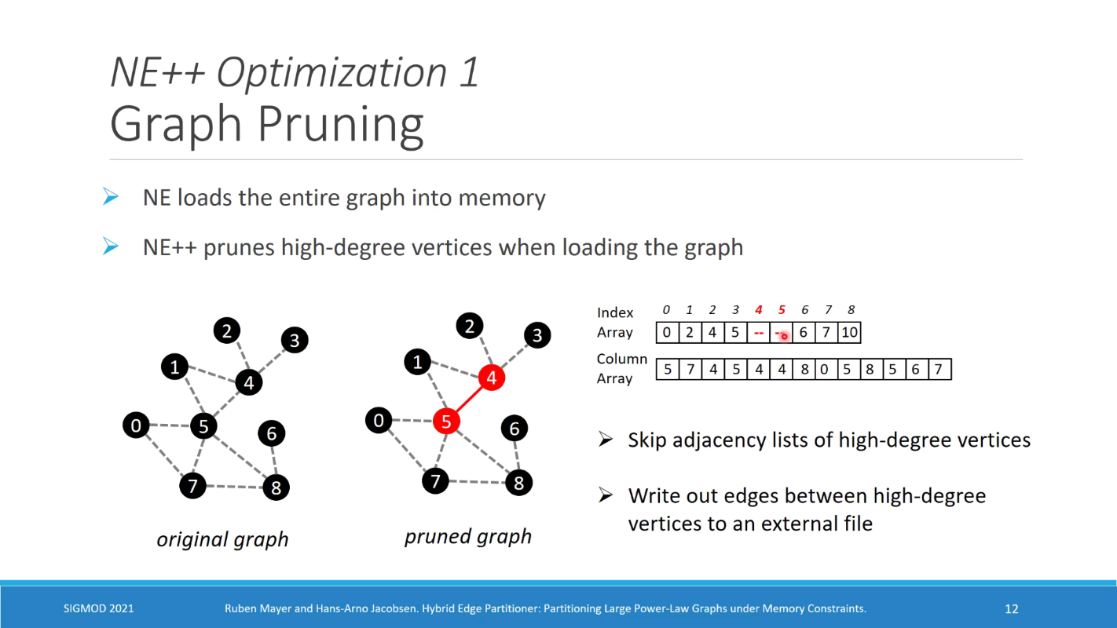
Notes:
为了使NE算法适应这个修建后的表示，观测高度顶点在扩展过程中有保留在次集中的趋势，所以还做了一个操作，把高度顶点预先放入次集中。
平均度 2.4 陶取1.5 大于等于4 被视为高度顶点

Slide 16
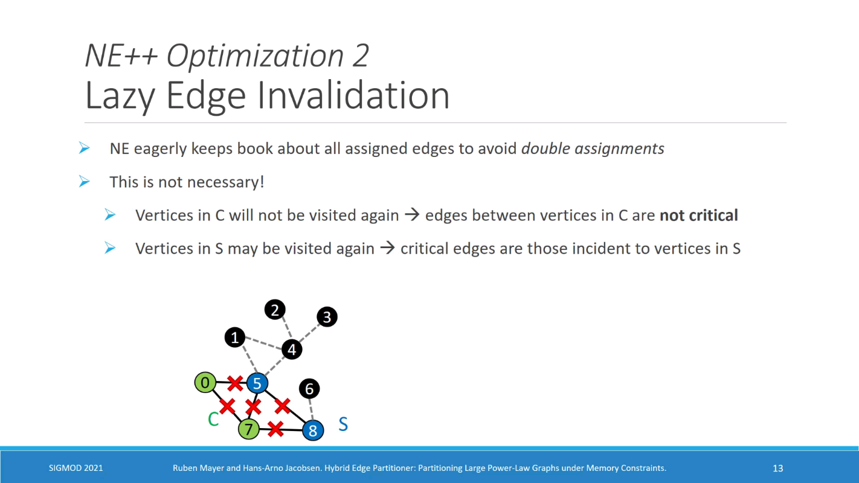
Notes:
边划分的核心原则：防止双重分配：
1：两处删除
2：辅助的结构 NE采用的第二中
观测及推理证明：只有次集中的顶点才可能在后续分区的扩展过程中被再次访问。

Slide 17
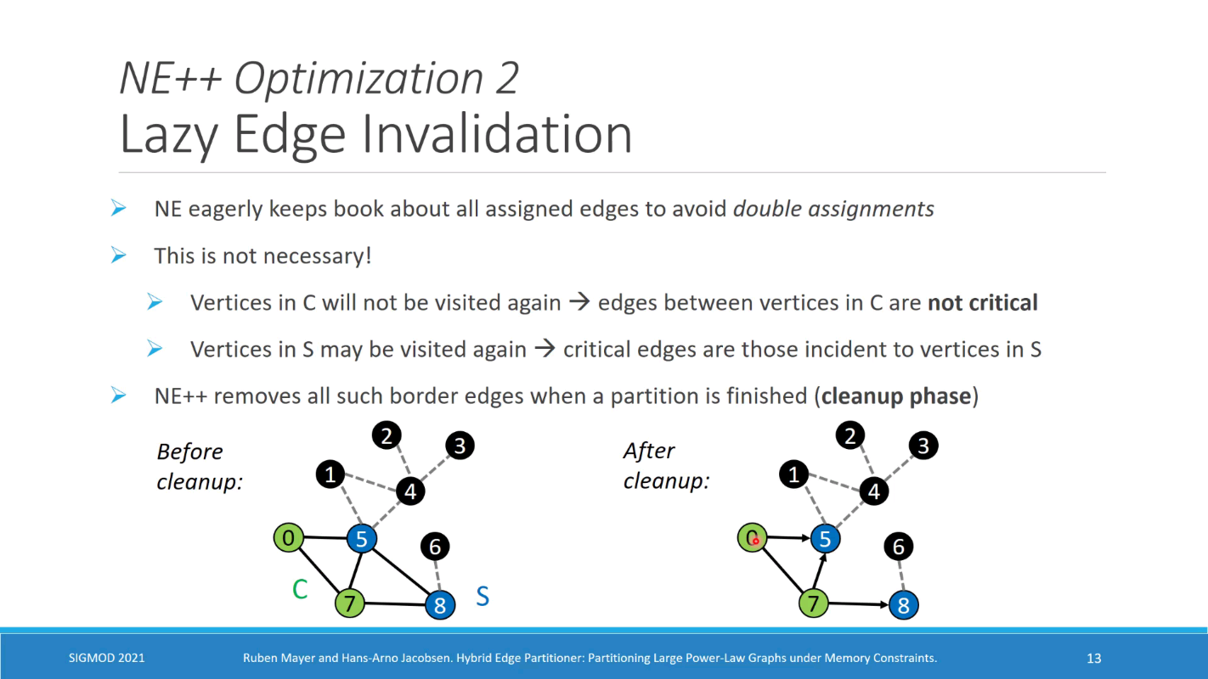

Slide 18
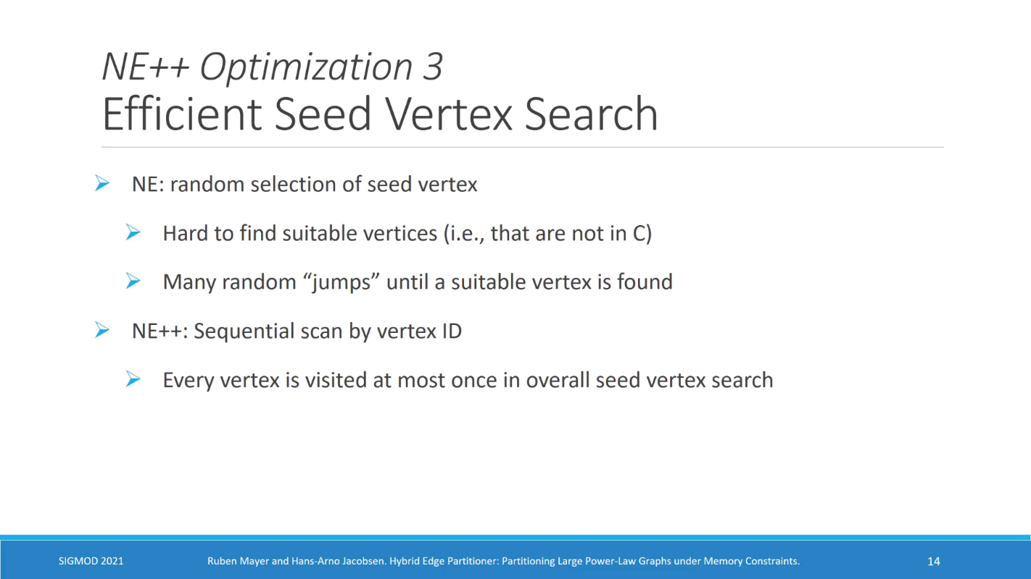

Slide 19
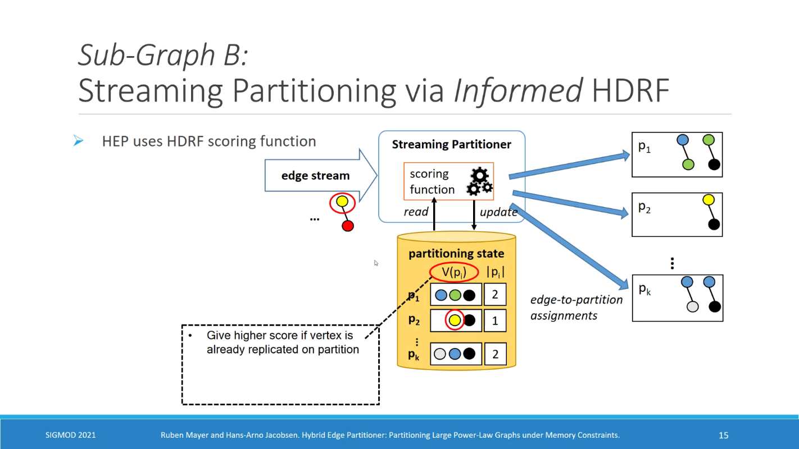
Notes:
评分函数也可以使用贪心、adwise等算法，但是这个无需什么改动，效果更好，更适合。

Slide 20
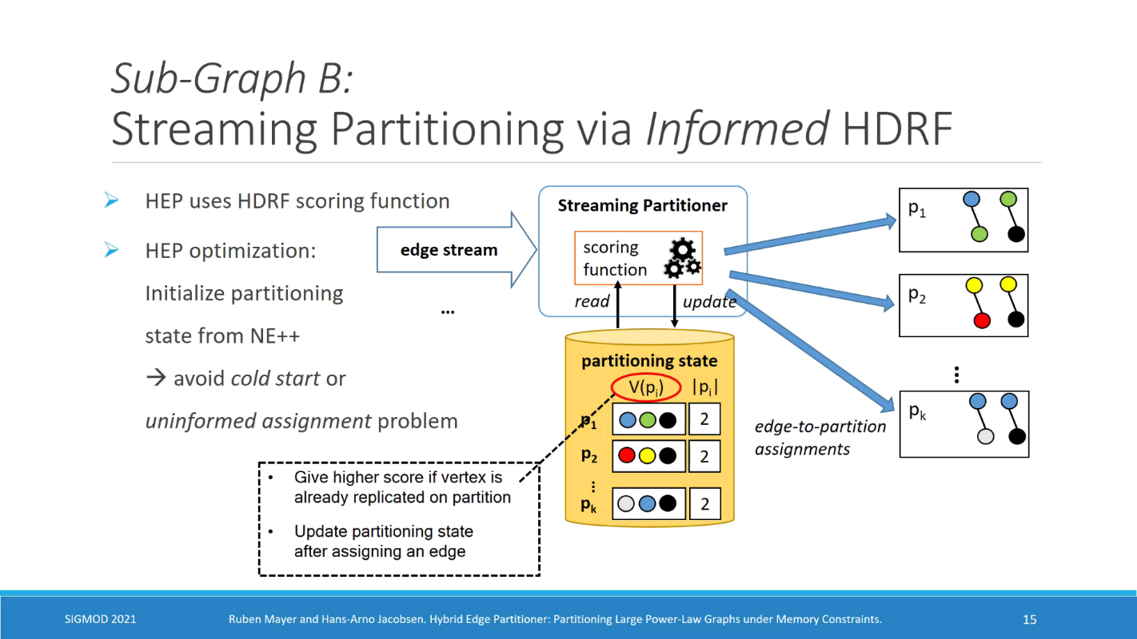

Slide 21
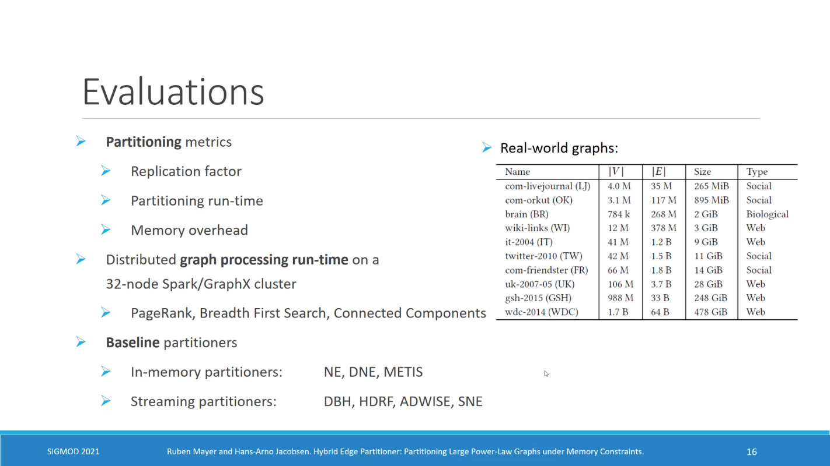
Notes:
无向图G的极大连通子图称为G的连通分量( Connected Component)
测试前经行了预热，预热缓存。

Slide 22
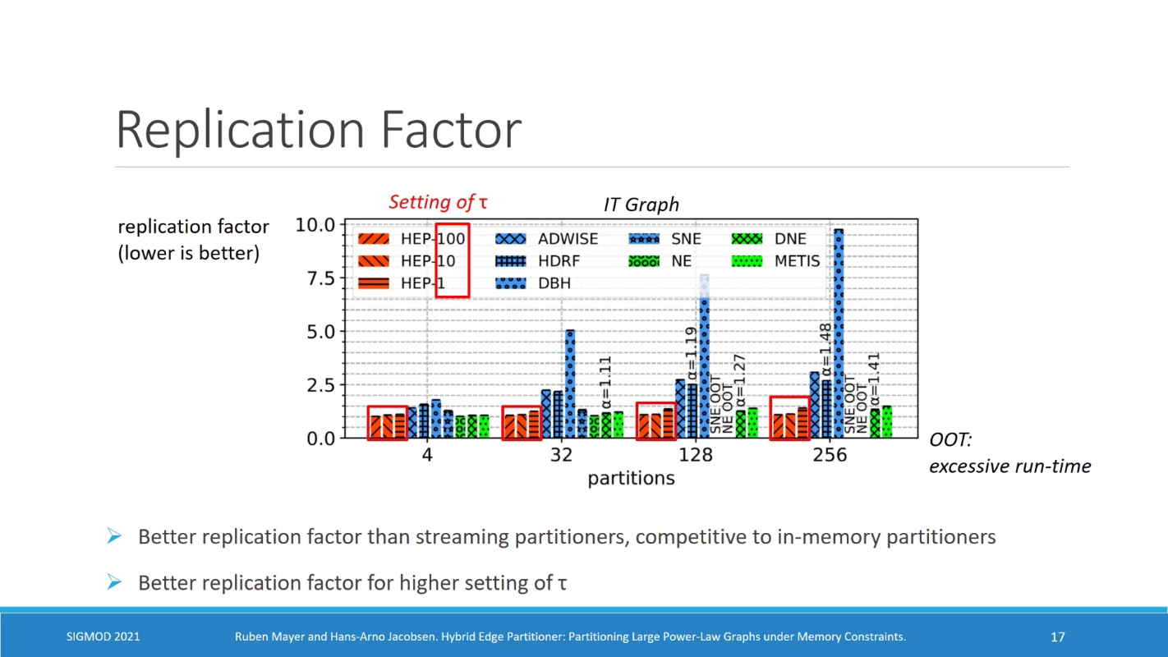
Notes:
绿色的是内存中划分算法

Slide 23
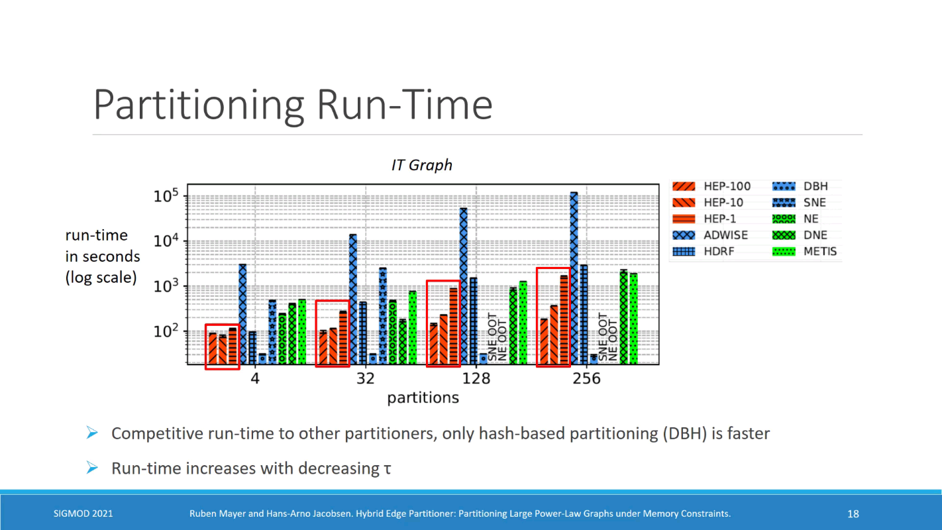

Slide 24
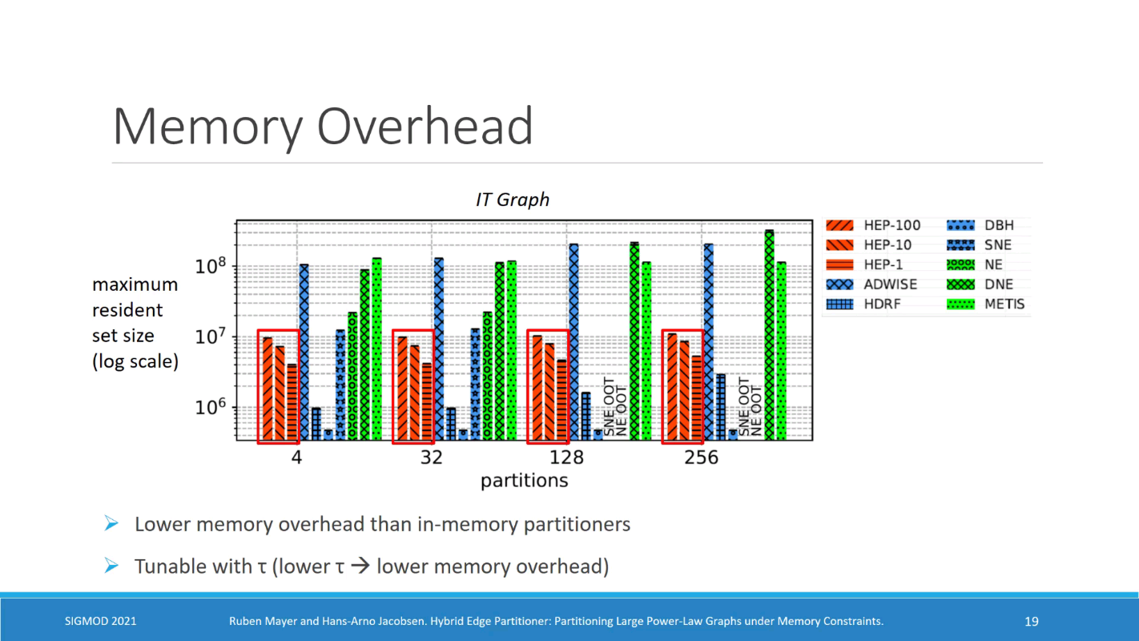

Slide 25
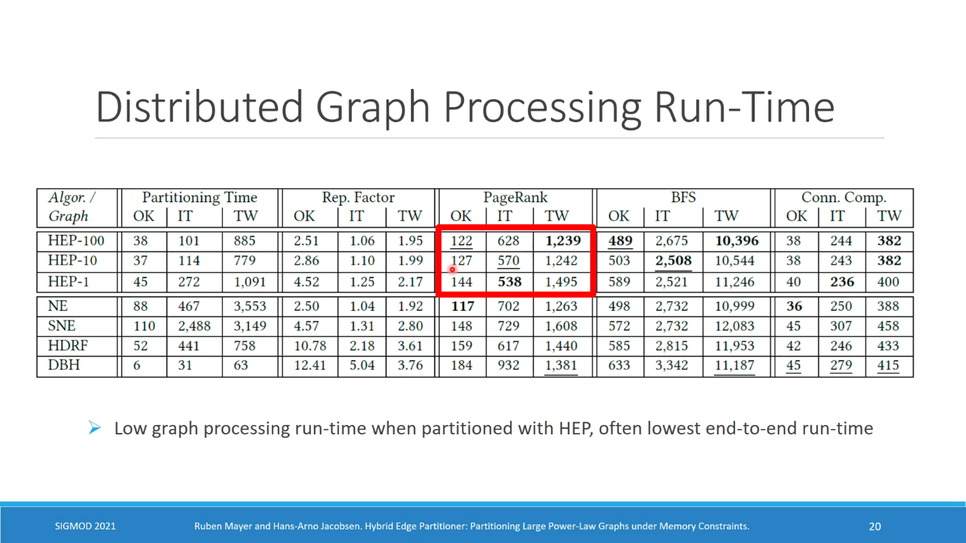
Notes:
最低的处理时间用加重表示，最低的总时间用下划线表示。

Slide 26
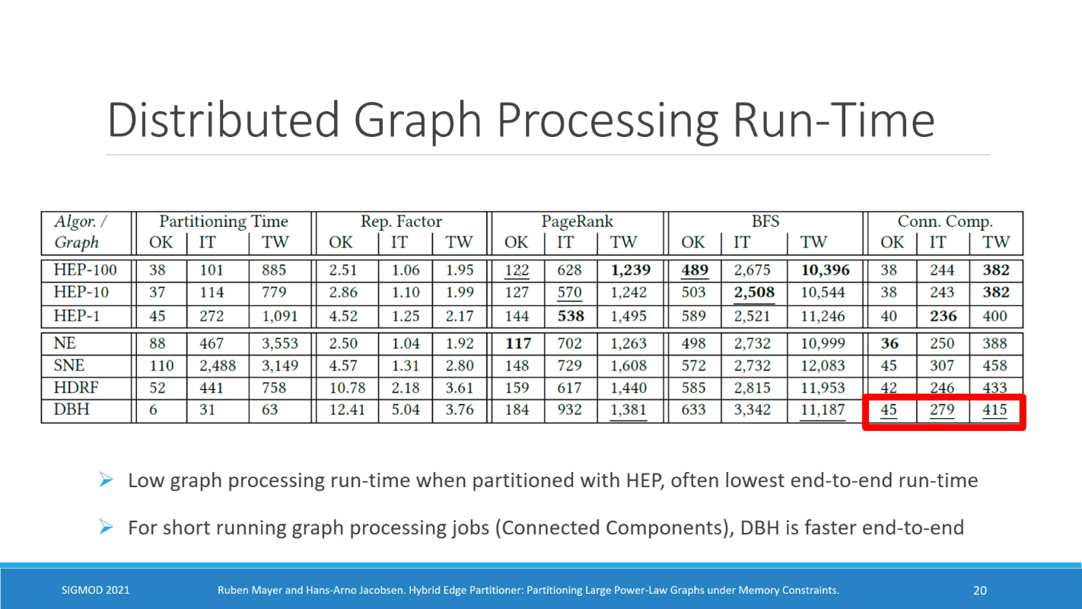

Slide 27
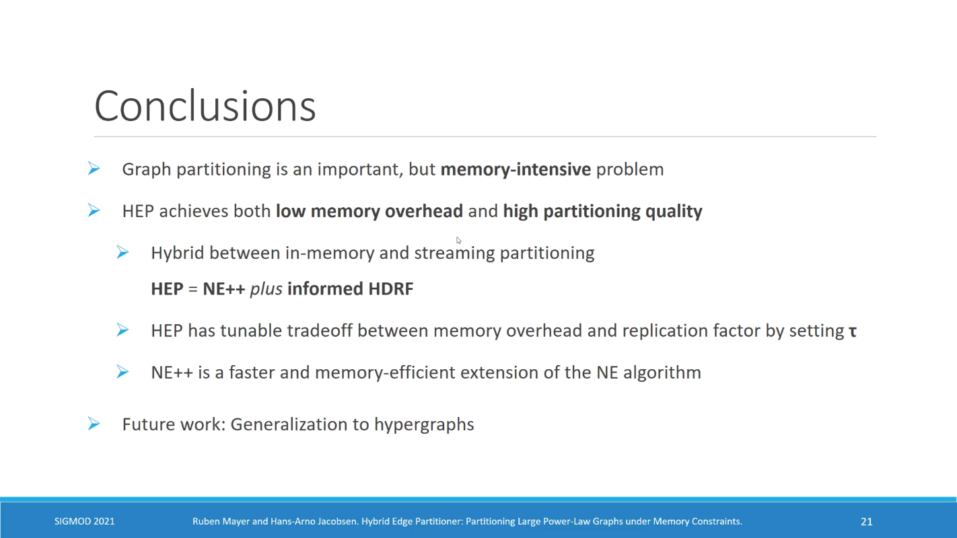
Notes:
作者同时给出了下一步的工作方向：是通过并行与分布式设计来进一步提升HEP的性能，同时把处理对象从大型幂律图转移到超图上边。
超图就是每一个边可以包含两个以上的点所构成的图
每个边所包含的顶点个数都是相同且为k个的，就可以被称为k阶超图。2阶超图就是我们平时所见到的图，因为我们平时的图由线条（edge，边）和点（vertice，顶点）构成，每条线都只包含两个点，所以这是符合2阶超图的定义的。

Slide 28
